Slide 1
Kwaliteit van donororganen beoordelen en verbeteren
Cyril Moers, transplantatiechirurg

Slide 3
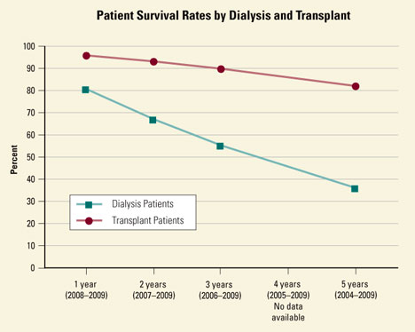
Niertransplantatie
Beste behandeling voor eindstadium nierfalen
Betere overleving vergeleken met dialyse

Slide 4
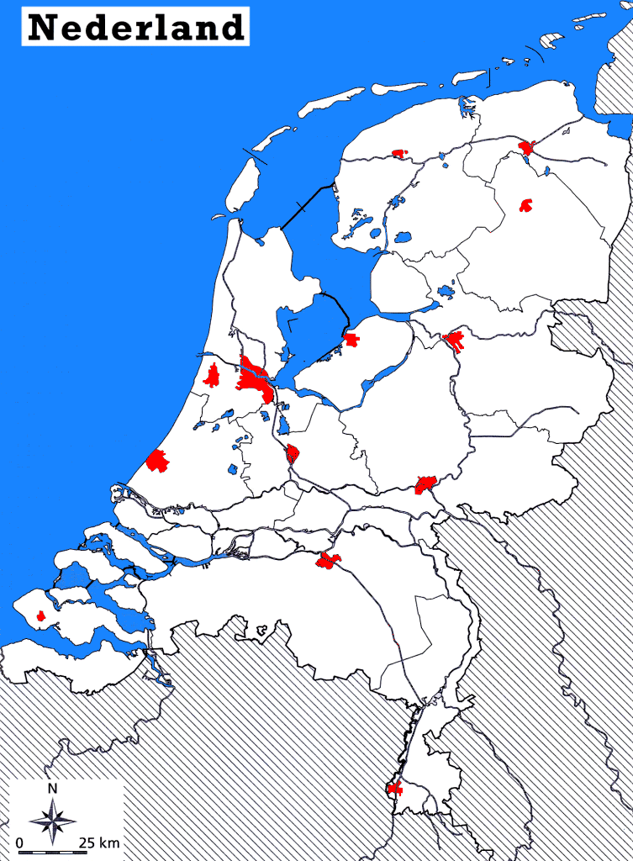
Klinische orgaantransplantatie UMCG
Nier (120 levend, 80 postmortaal)
Lever (60)
Pancreas (10)
Dunne darm (3)
Long (35)
Hart (10)
Groningen

Slide 5
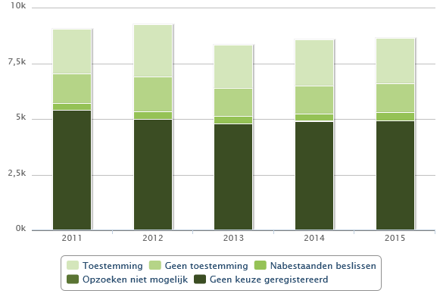
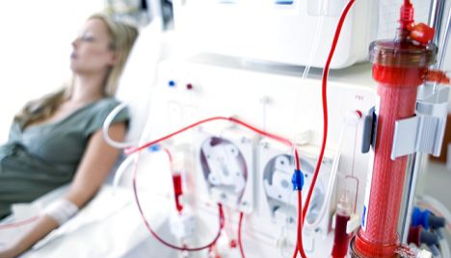
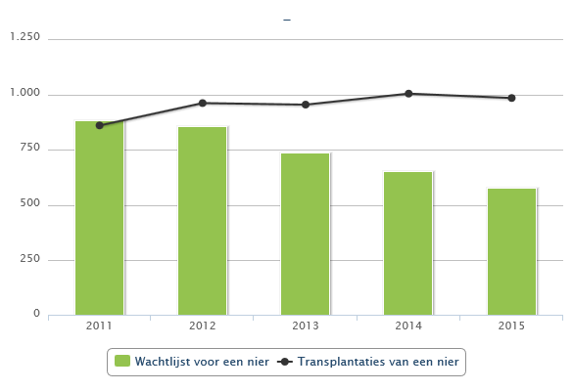
Donatie en transplantatie

Slide 6
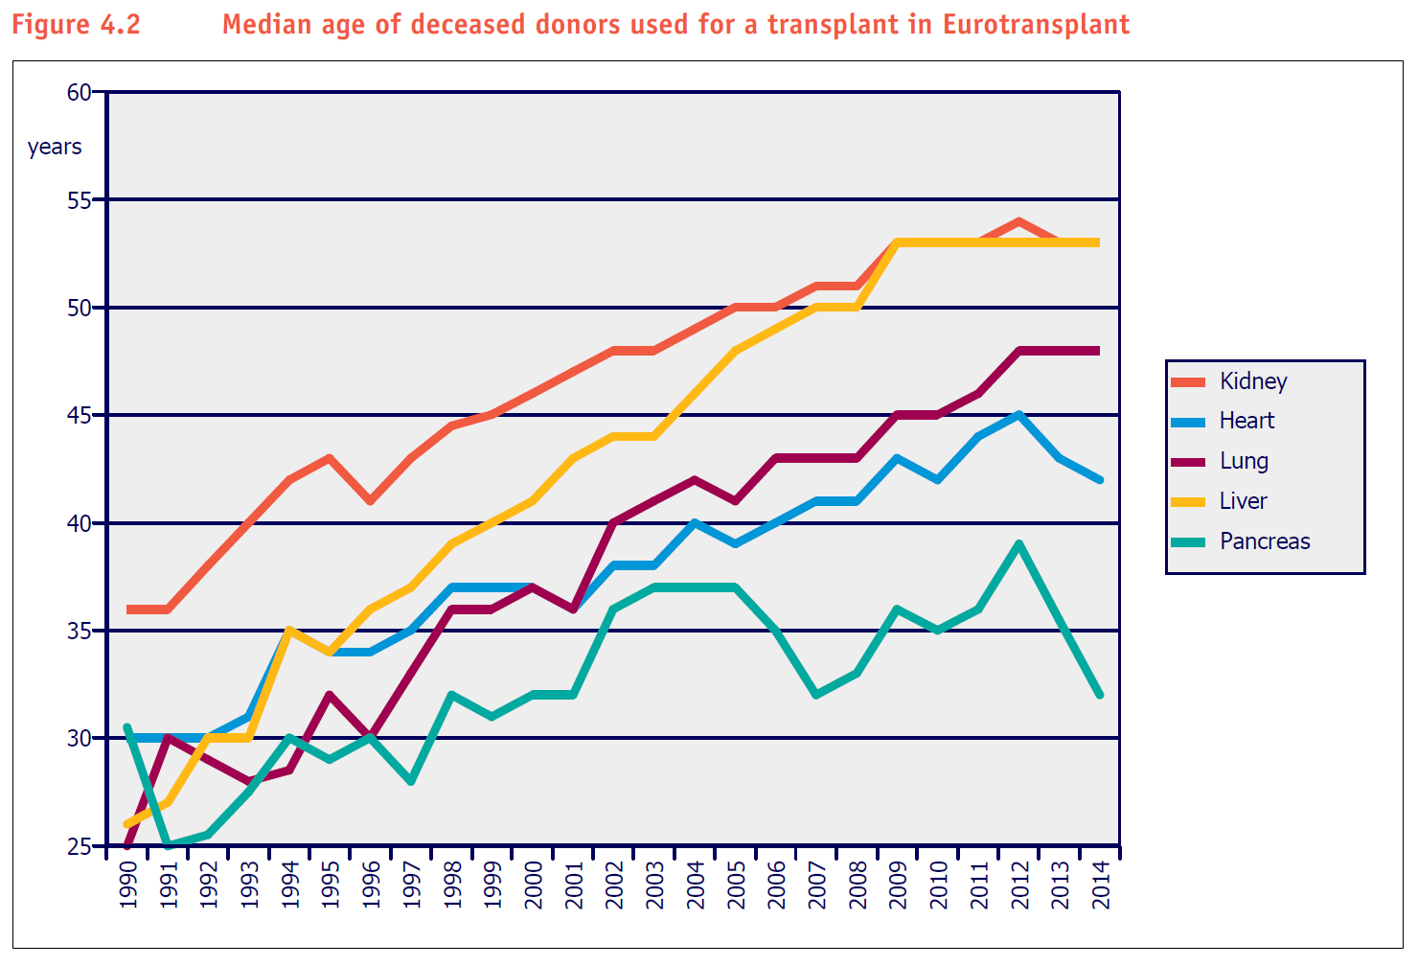
Toename donorleeftijd
Eurotransplant annual report 2014

Slide 7
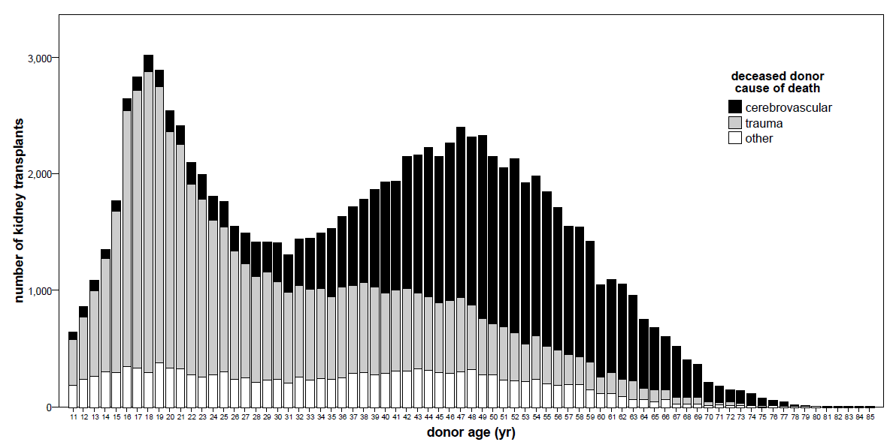
Doodsoorzaak donoren
Moers et al. Transplantation 2009

Slide 8
DGF naar donorleeftijd
Moers et al. Transplantation 2009

Slide 9
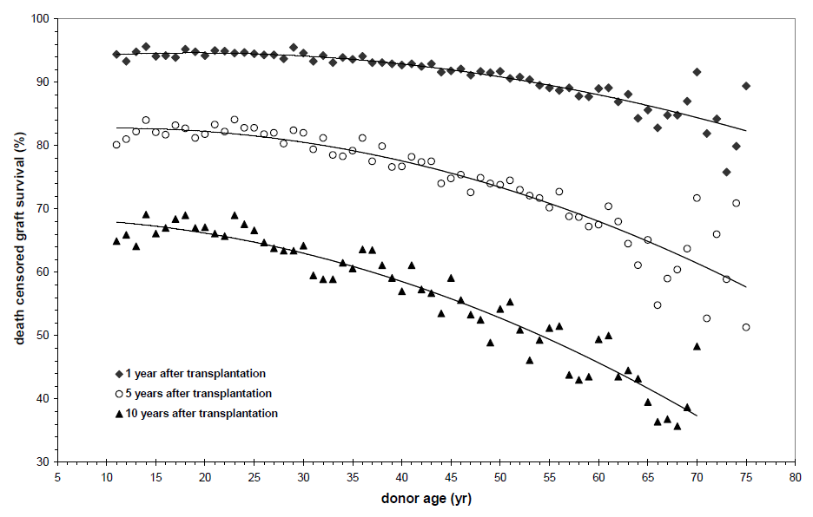
Transplantaatoverleving naar donorleeftijd
Moers et al. Transplantation 2009

Slide 10
Orgaandonatie
Levende donor
  nier, lever
  related, unrelated (tevens altruïstisch)
Postmortale donor
  donor after brain death (DBD)
  donor after circulatory death (DCD)

Slide 11
DCD versus DBD
DBD
Voordelen
  alle organen
  minimale schade
Nadelen
  schadelijke invloed van hersendood
  Soms lang wachten op diagnose hersendood
DCD
Voordelen
  meer potentiële
  donoren
Nadelen
  niet alle organen (geen hart, geen dunne darm)
  meer schade

Slide 12
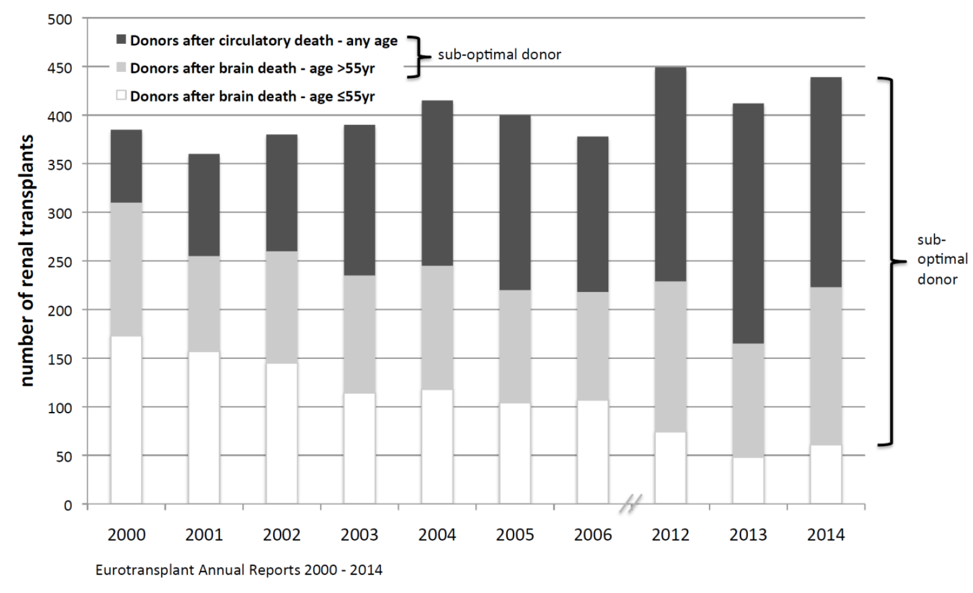
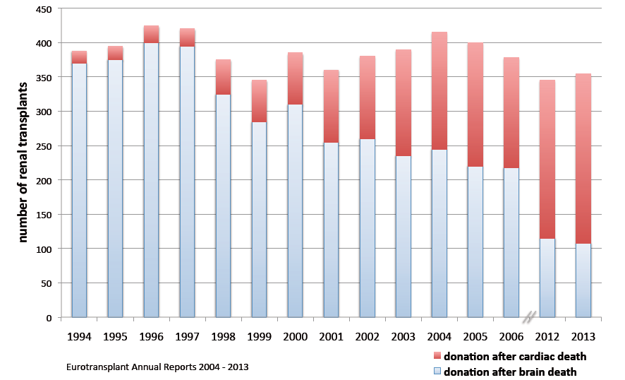
Achtergrond
Significante wachttijd voor een donororgaan
Toename organen van marginale kwaliteit
67%
DCD

Slide 13
DCD versus DBD
DBD
Voordelen
  alle organen
  minimale schade
Nadelen
  schadelijke invloed van hersendood
  Soms lang wachten op diagnose hersendood
DCD
Voordelen
  meer potentiële
  donoren
Nadelen
  niet alle organen (geen hart, geen dunne darm)
  meer schade

Slide 14
Ischemie-reperfusieschade
Hartstilstand
Zuurstofgebrek
Weefselschade
Immuunsysteem valt
beschadigd weefsel aan
“Warme ischemie”
herstel bloedvoorziening
in ontvanger (reperfusie)
Orgaanschade
vrije zuurstofradicalen

Slide 15
Marginale donoren
Oudere donoren
Donoren met nevenziekten
  diabetes mellitus
  hart- en vaatziekten
Donors after circulatory death
Kortom: inferieure orgaankwaliteit en inferieure uitkomst na transplantatie!
“expanded criteria”
donoren

Slide 16
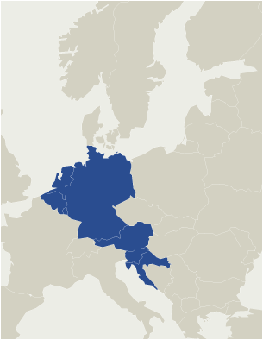
Orgaanpreservatie
Tijd tussen orgaanuitname en orgaantransplantatie
Tijd nodig voor:
  transport tussen donor-
  en ontvangerziekenhuis
  beoordeling geschiktheid
  ontvanger (o.a. kruisproef)
  wachten op beschikbaar
  zijn operatiekamer en -team

Slide 17
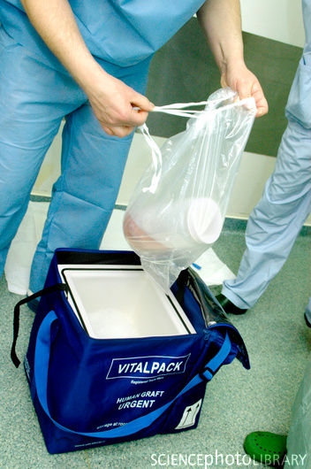
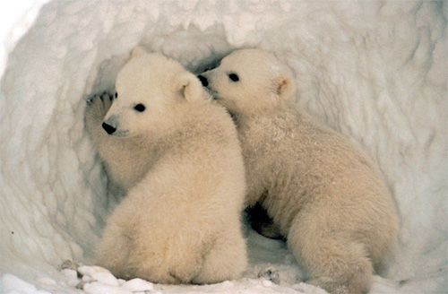
Orgaanpreservatie
Cold storage
Het orgaan bewaren op smeltend ijs (0-4°C)
in een speciale preservatievloeistof
Principe: hypothermie
Vertraging van optreden orgaanschade
Statische preservatiemethode

Slide 18
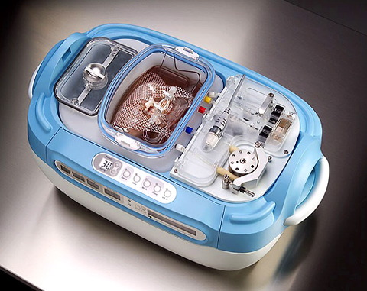
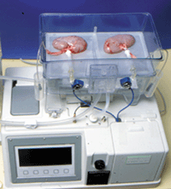
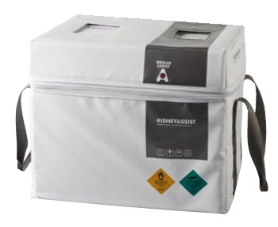
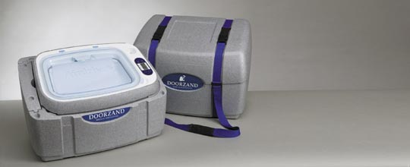
Orgaanpreservatie
Hypotherme machineperfusie
Bewaren orgaan op machine (1-10°C)
Principe: hypothermie + perfusie
Vertraging optreden orgaanschade
Continu contact met preservatievloeistof
Continue druk op vaat-endotheel
Dynamische preservatiemethode

Slide 19
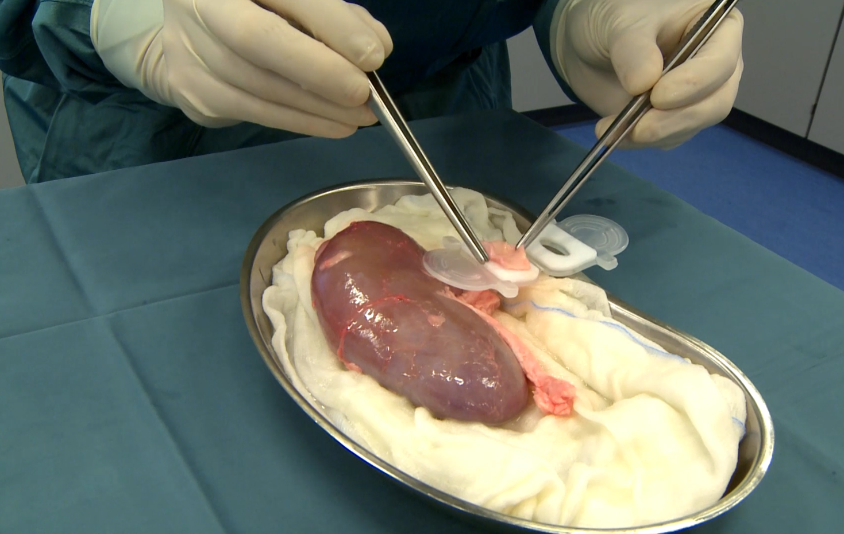
Machineperfusie

Slide 20
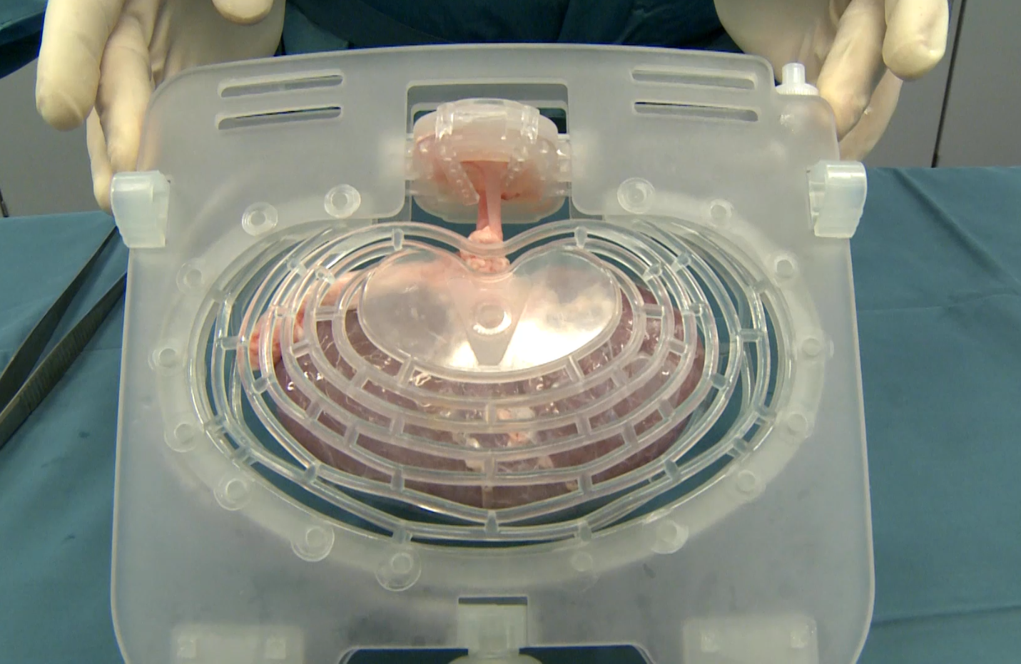
Machineperfusie

Slide 21
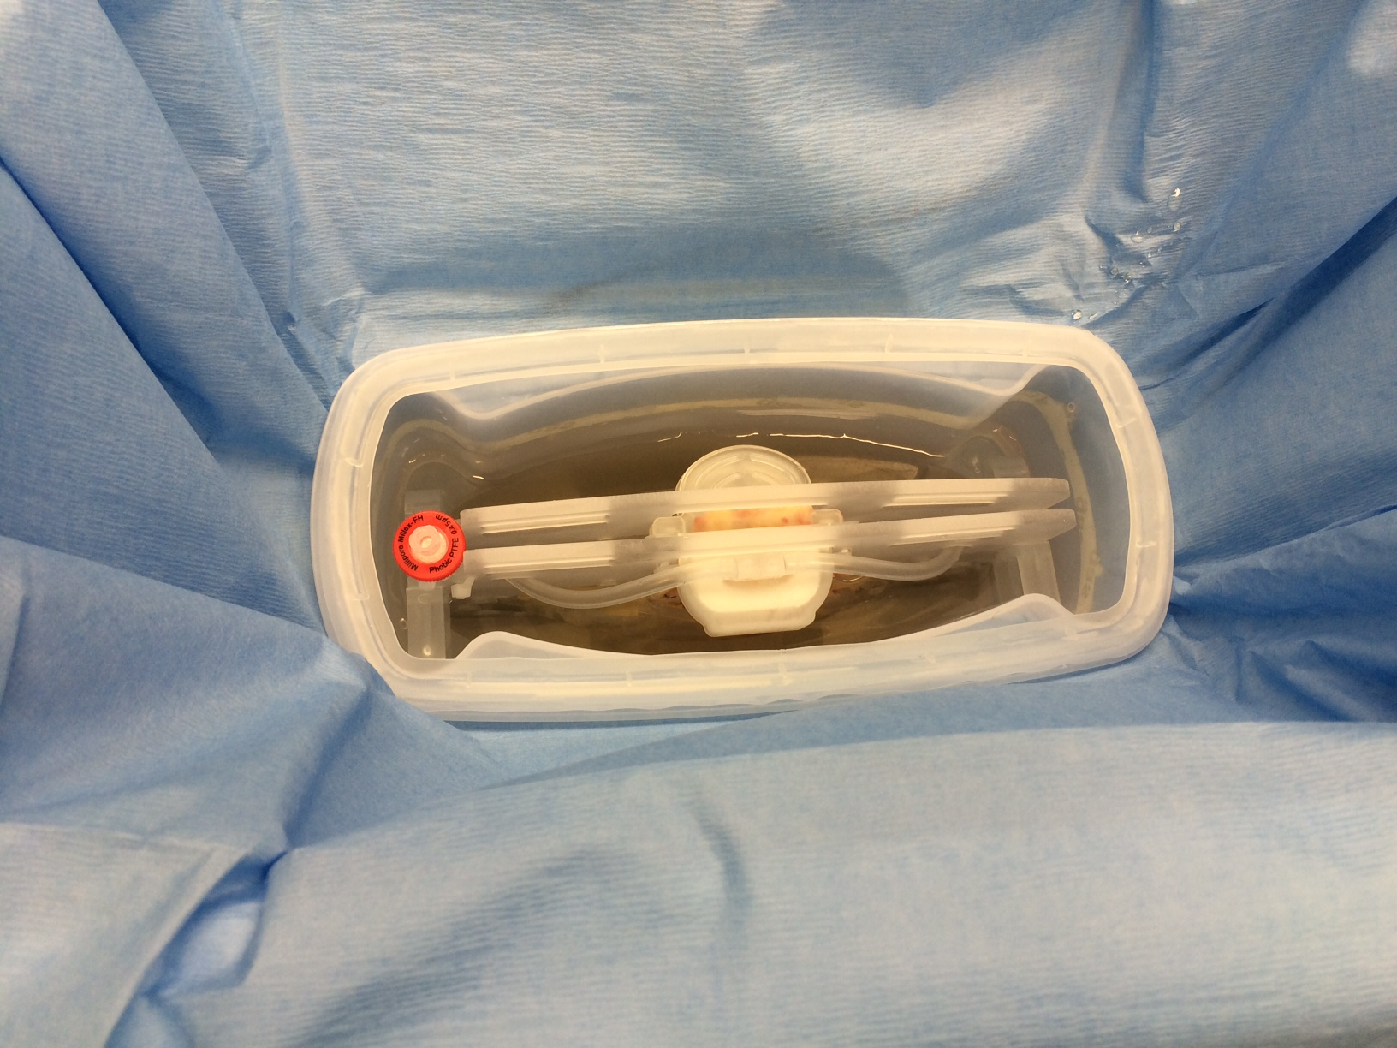
Machineperfusie

Slide 22
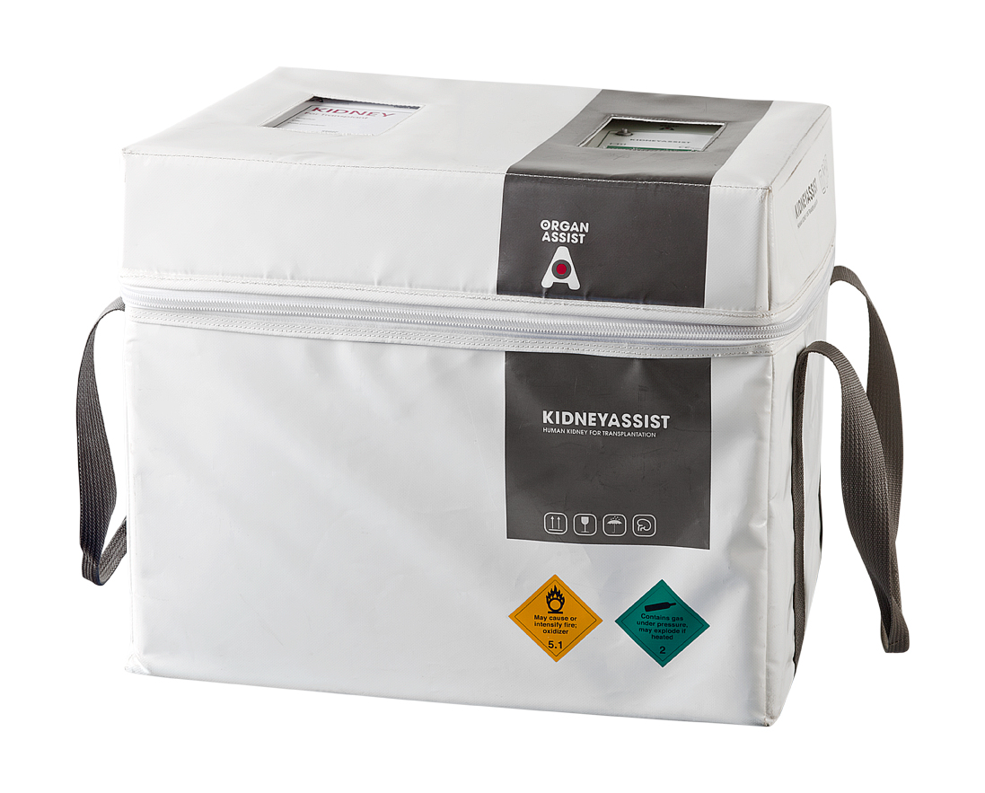
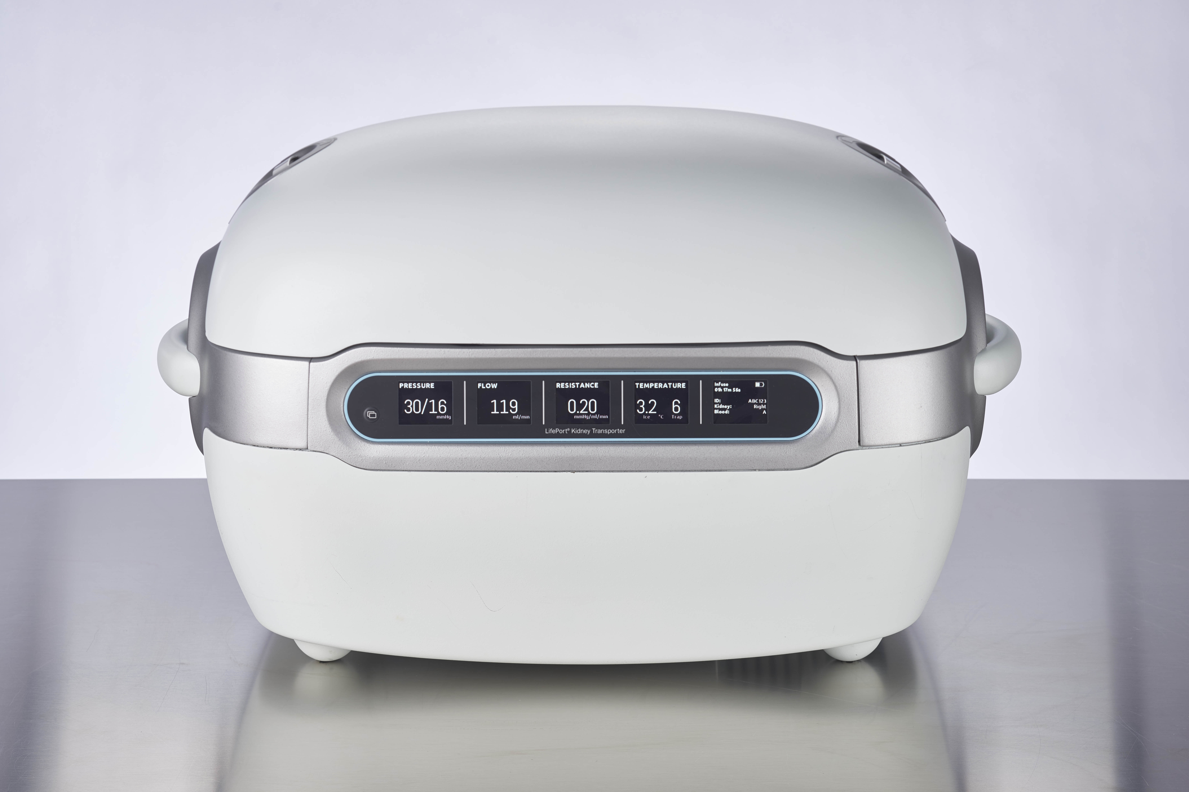
Machineperfusie

Slide 23
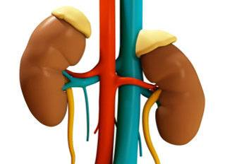
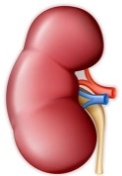
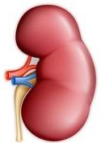
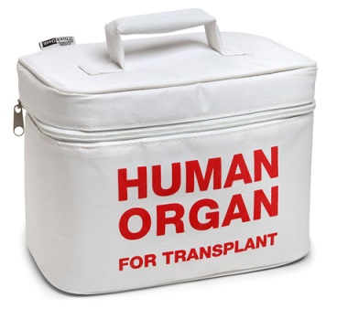
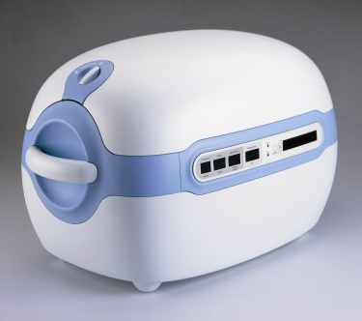
Cold storage vs. machineperfusie
November 1, 2005 – September 12, 2007
N=376 consecutive kidney pairs
294 DBD & 82 DCD
randomization
N=376 recipients
N=376 recipients
752 recipients total

Slide 24
Minder delayed graft function voor alle typen postmortale donornieren
Moers et al. N Engl J Med 2012

Slide 25
Transplantaatoverleving - overall
Moers et al. N Engl J Med 2012

Slide 26
Transplantaatoverleving – ECD
Moers et al. N Engl J Med 2012

Slide 27
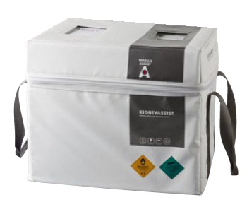
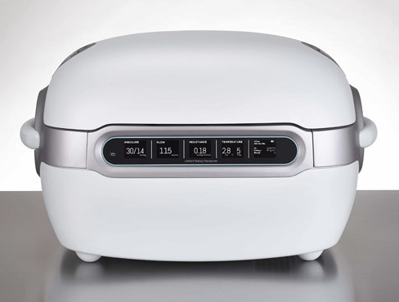
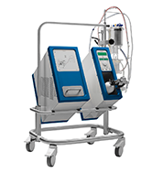
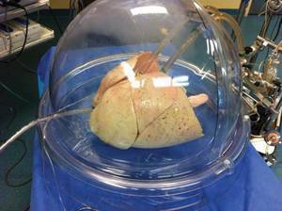
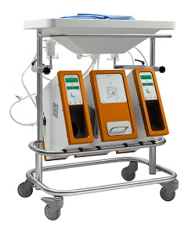
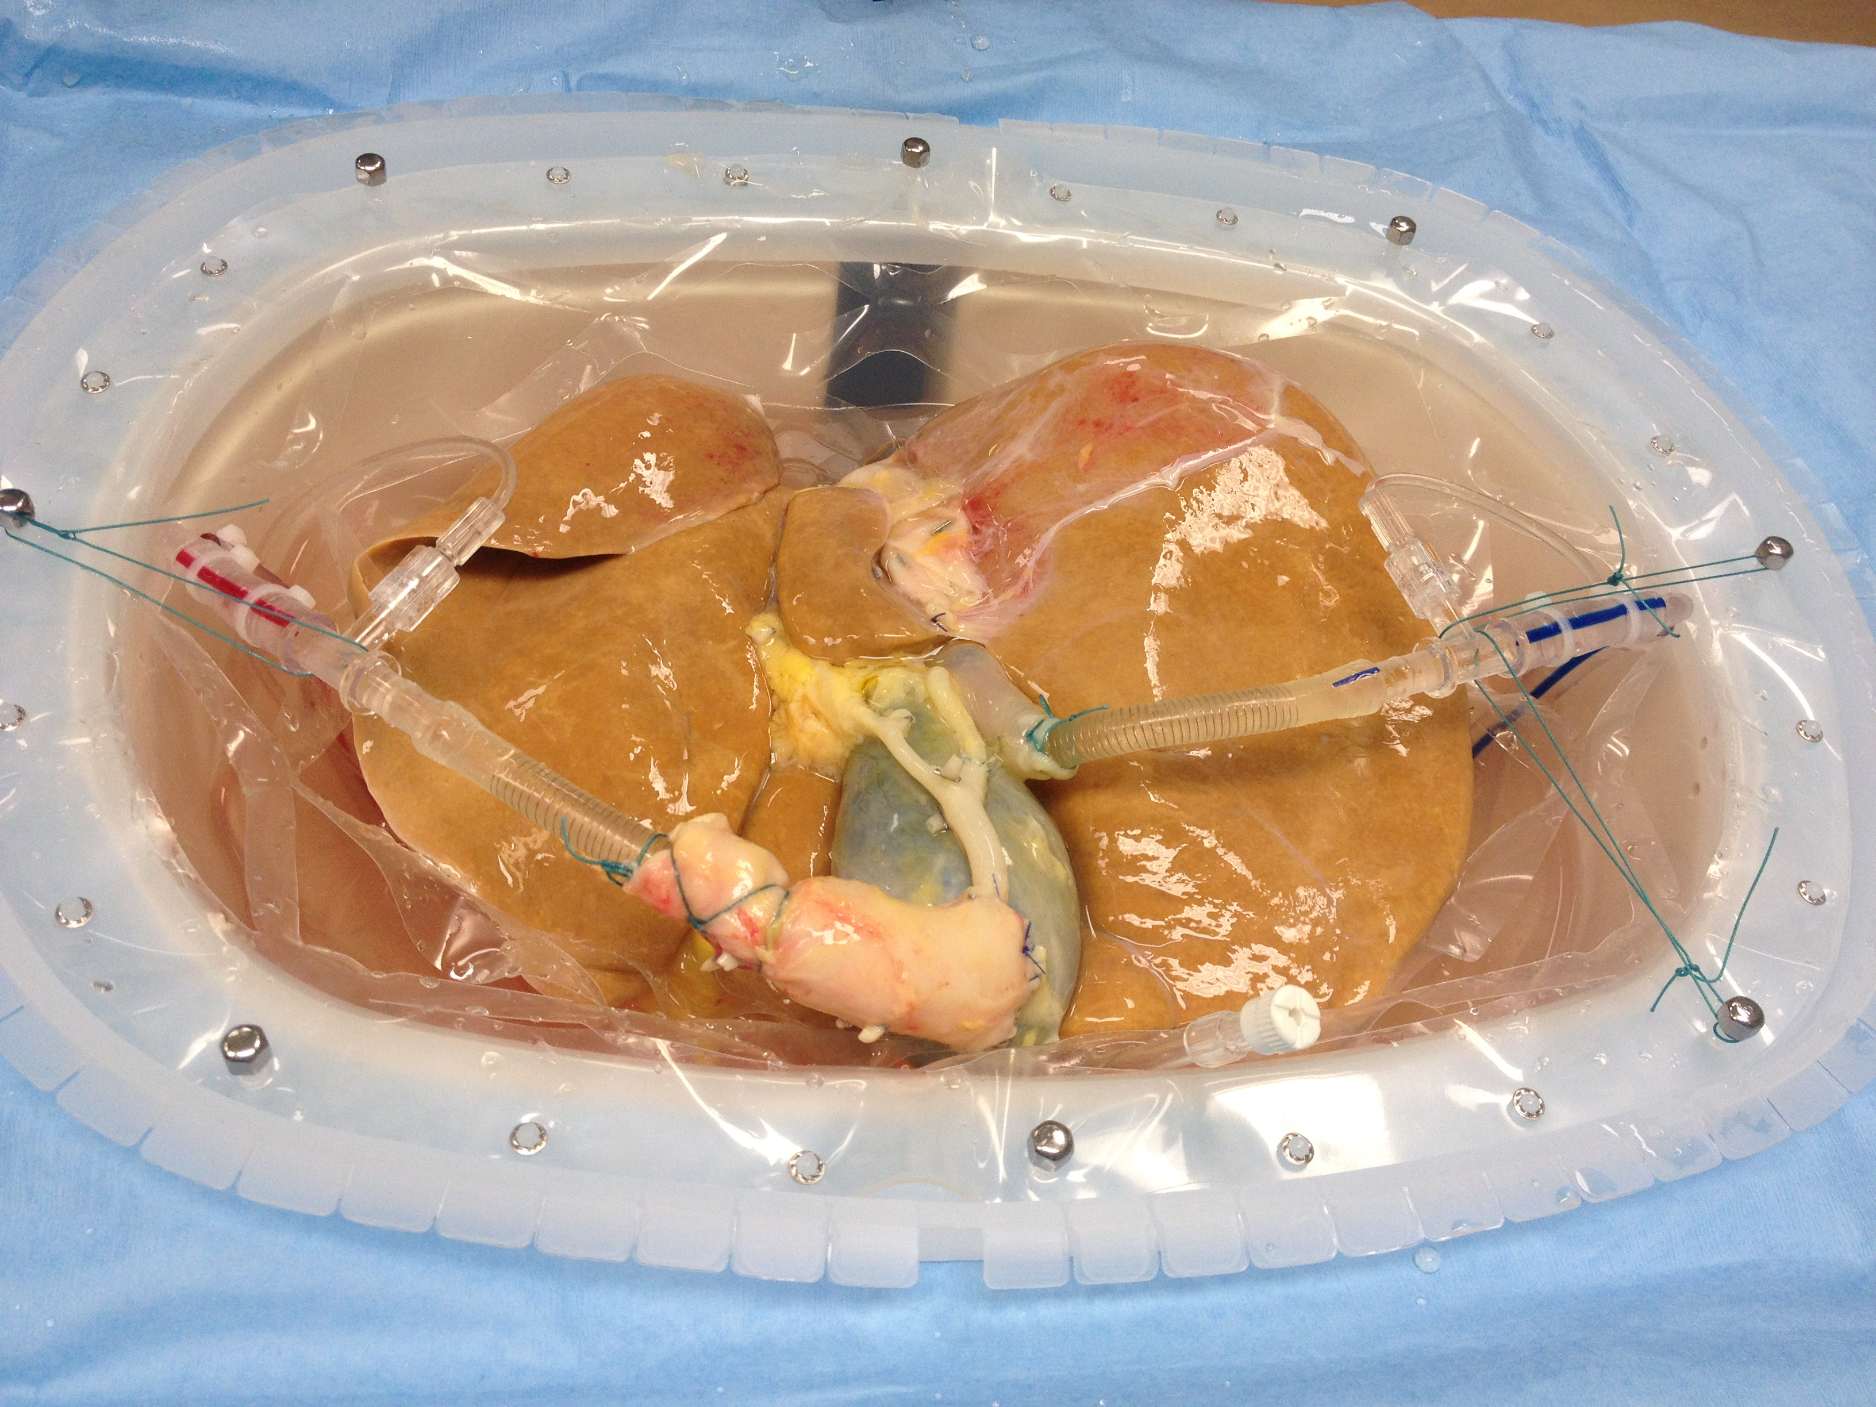
Klinische machineperfusie UMCG
Nier - hypotherm
100% standaard praktijk
Long - normotherm
standaard praktijk – zo nodig
Lever - hypotherm
klinische studie – HMP vs. CS

Slide 28
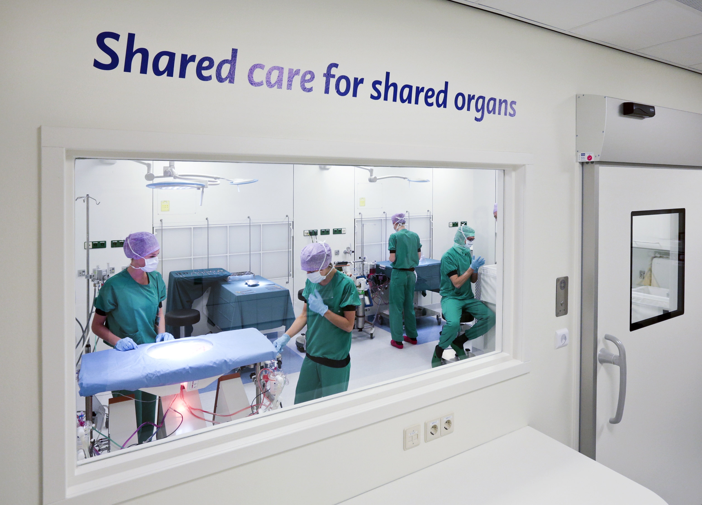
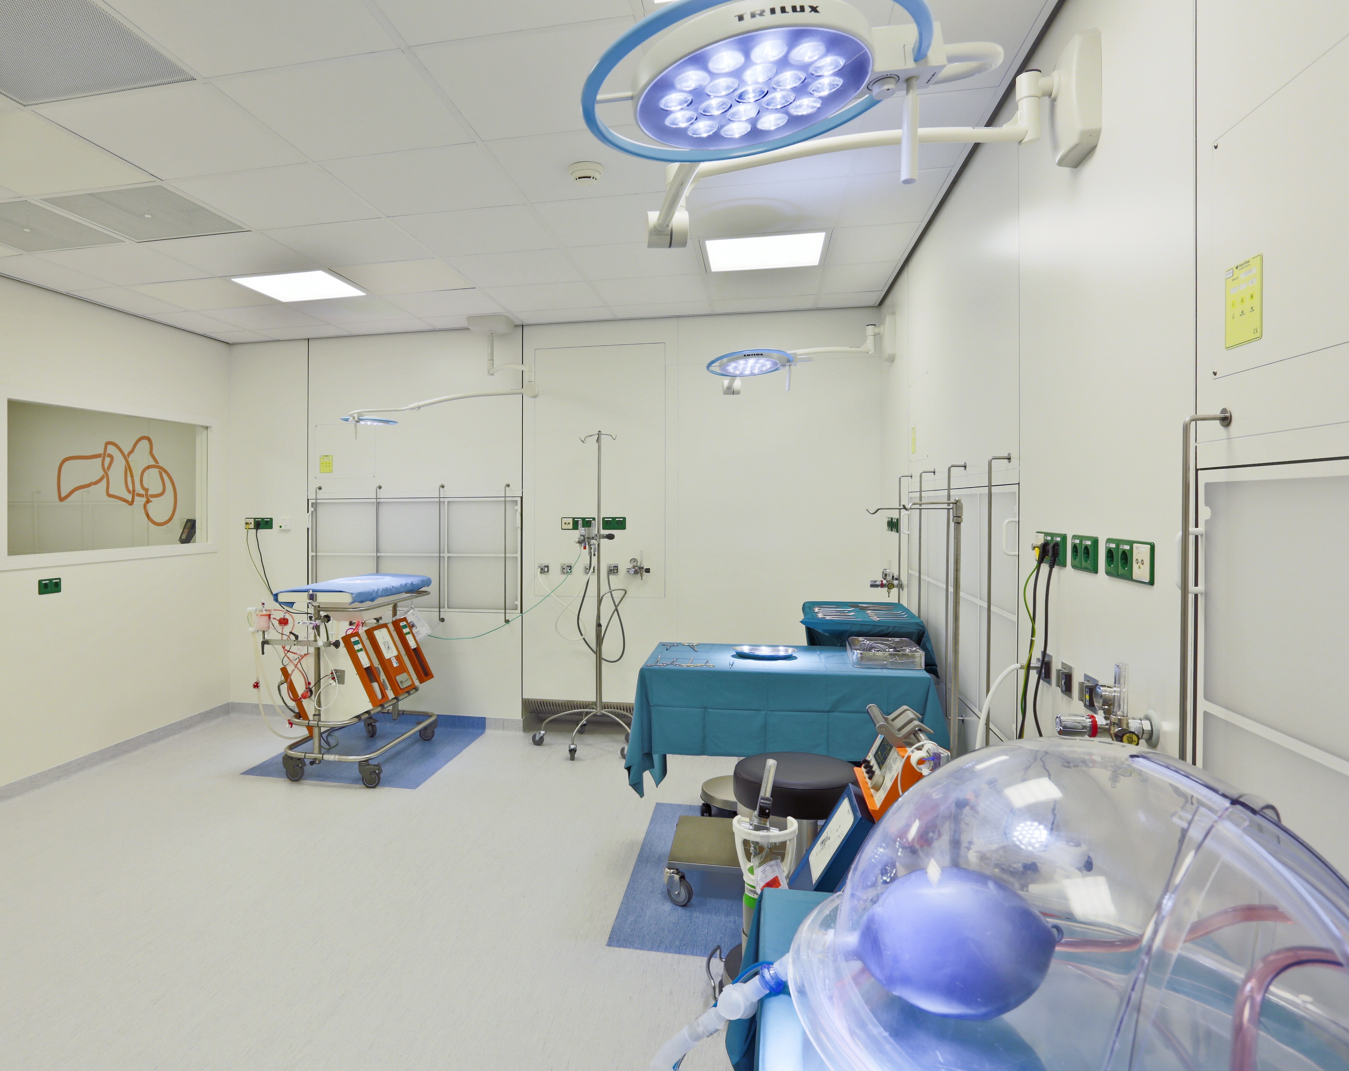
Organ preservation and resuscitation unit

Slide 29
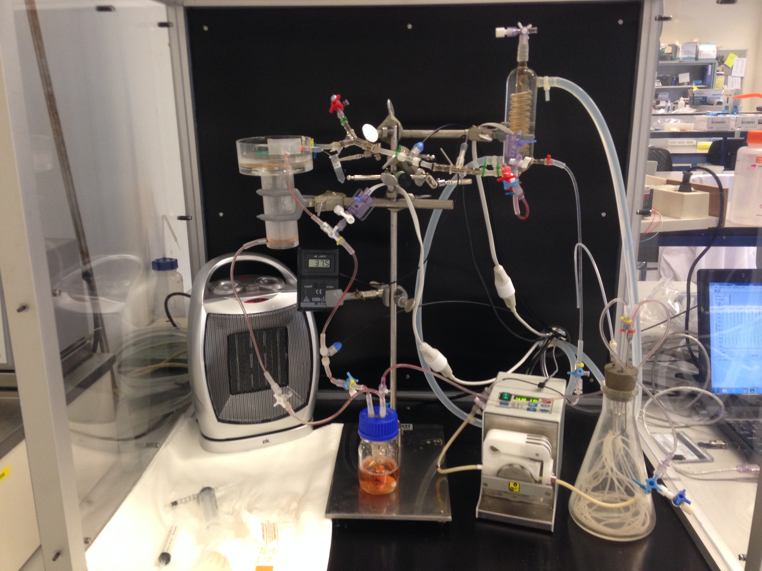
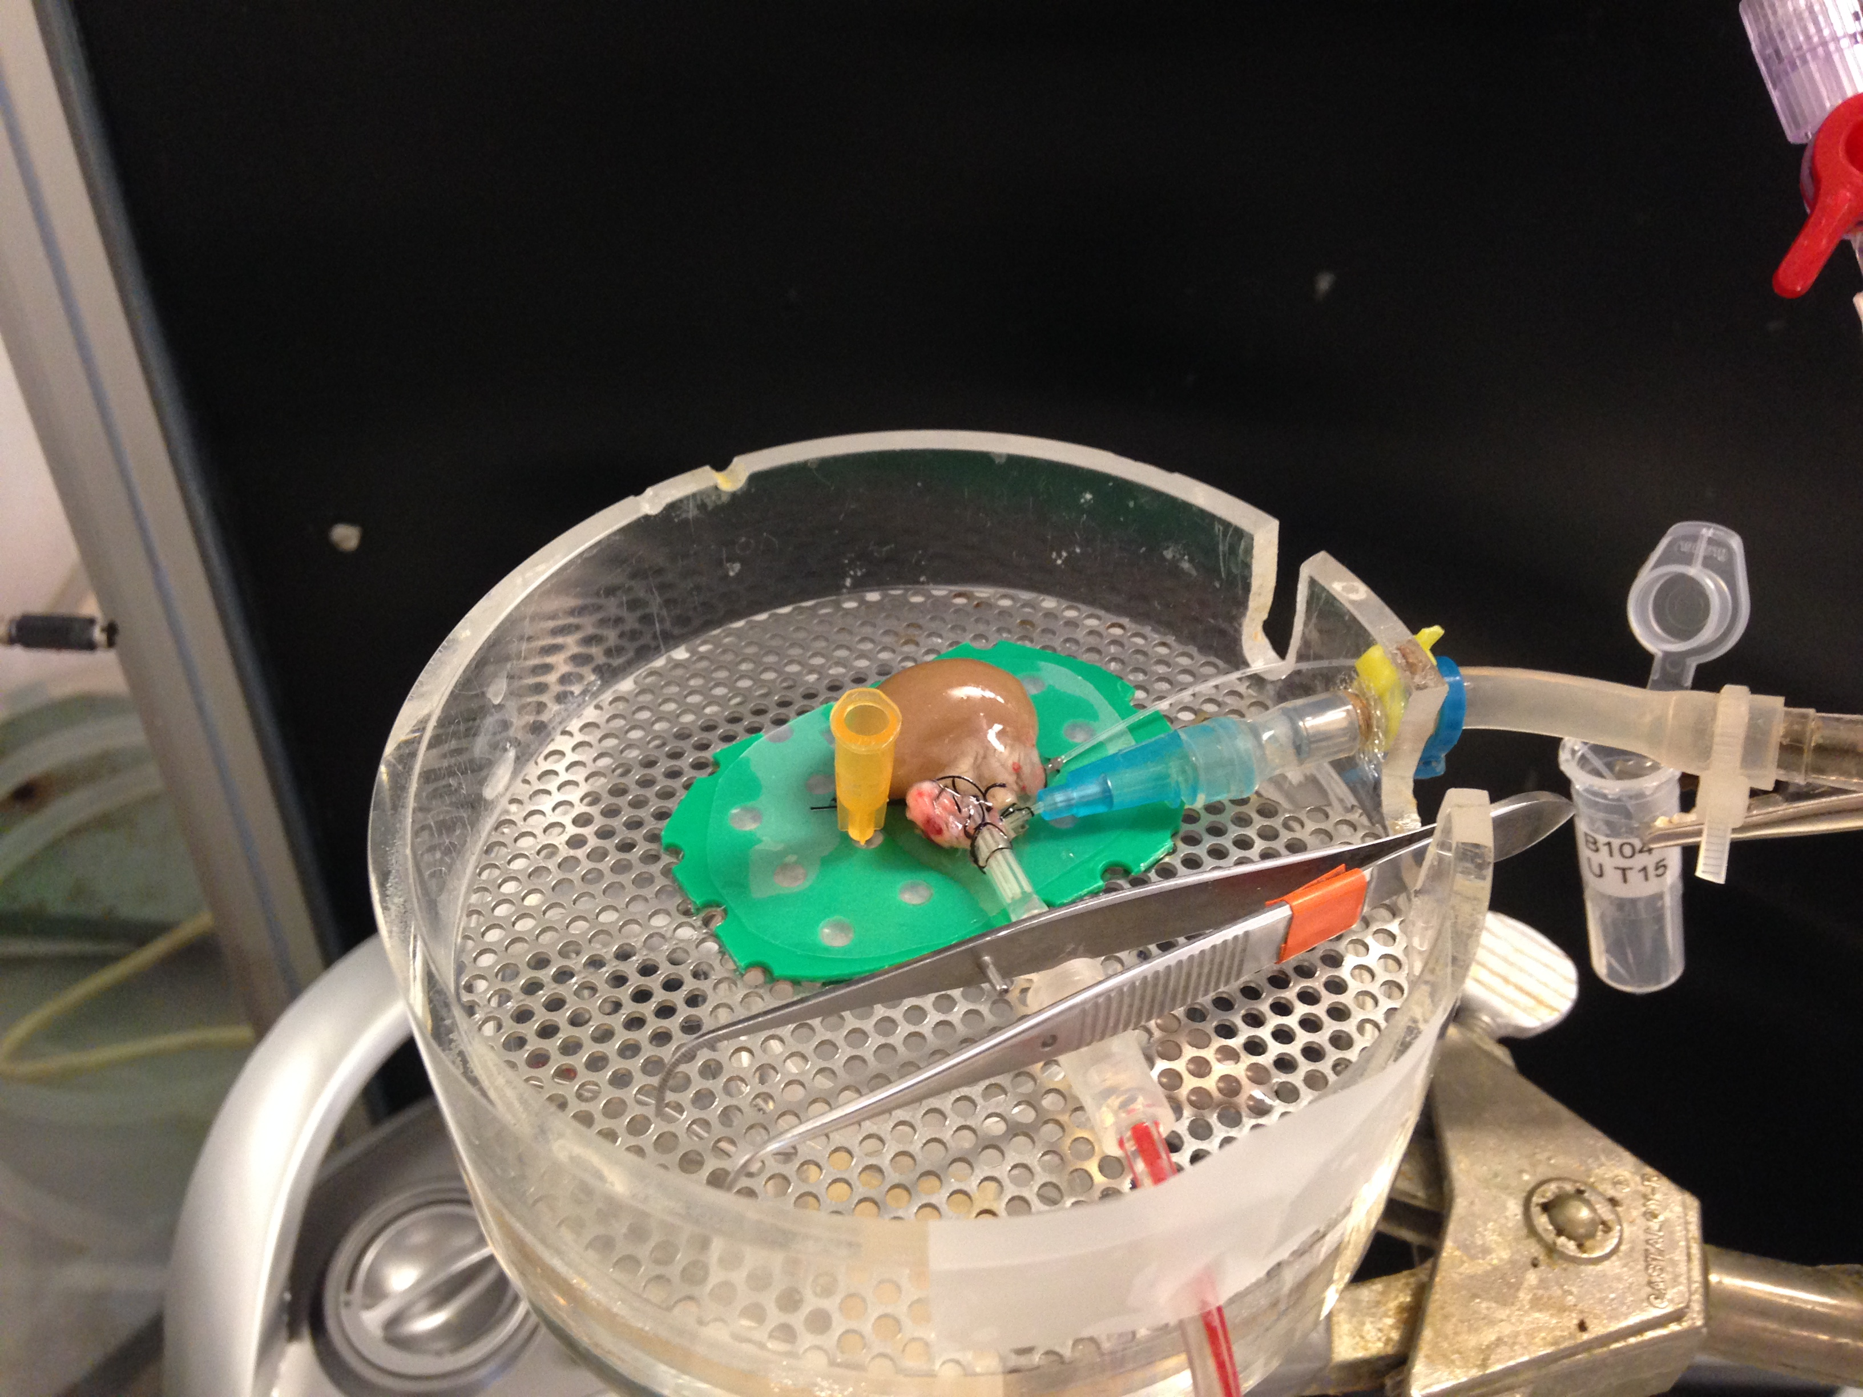
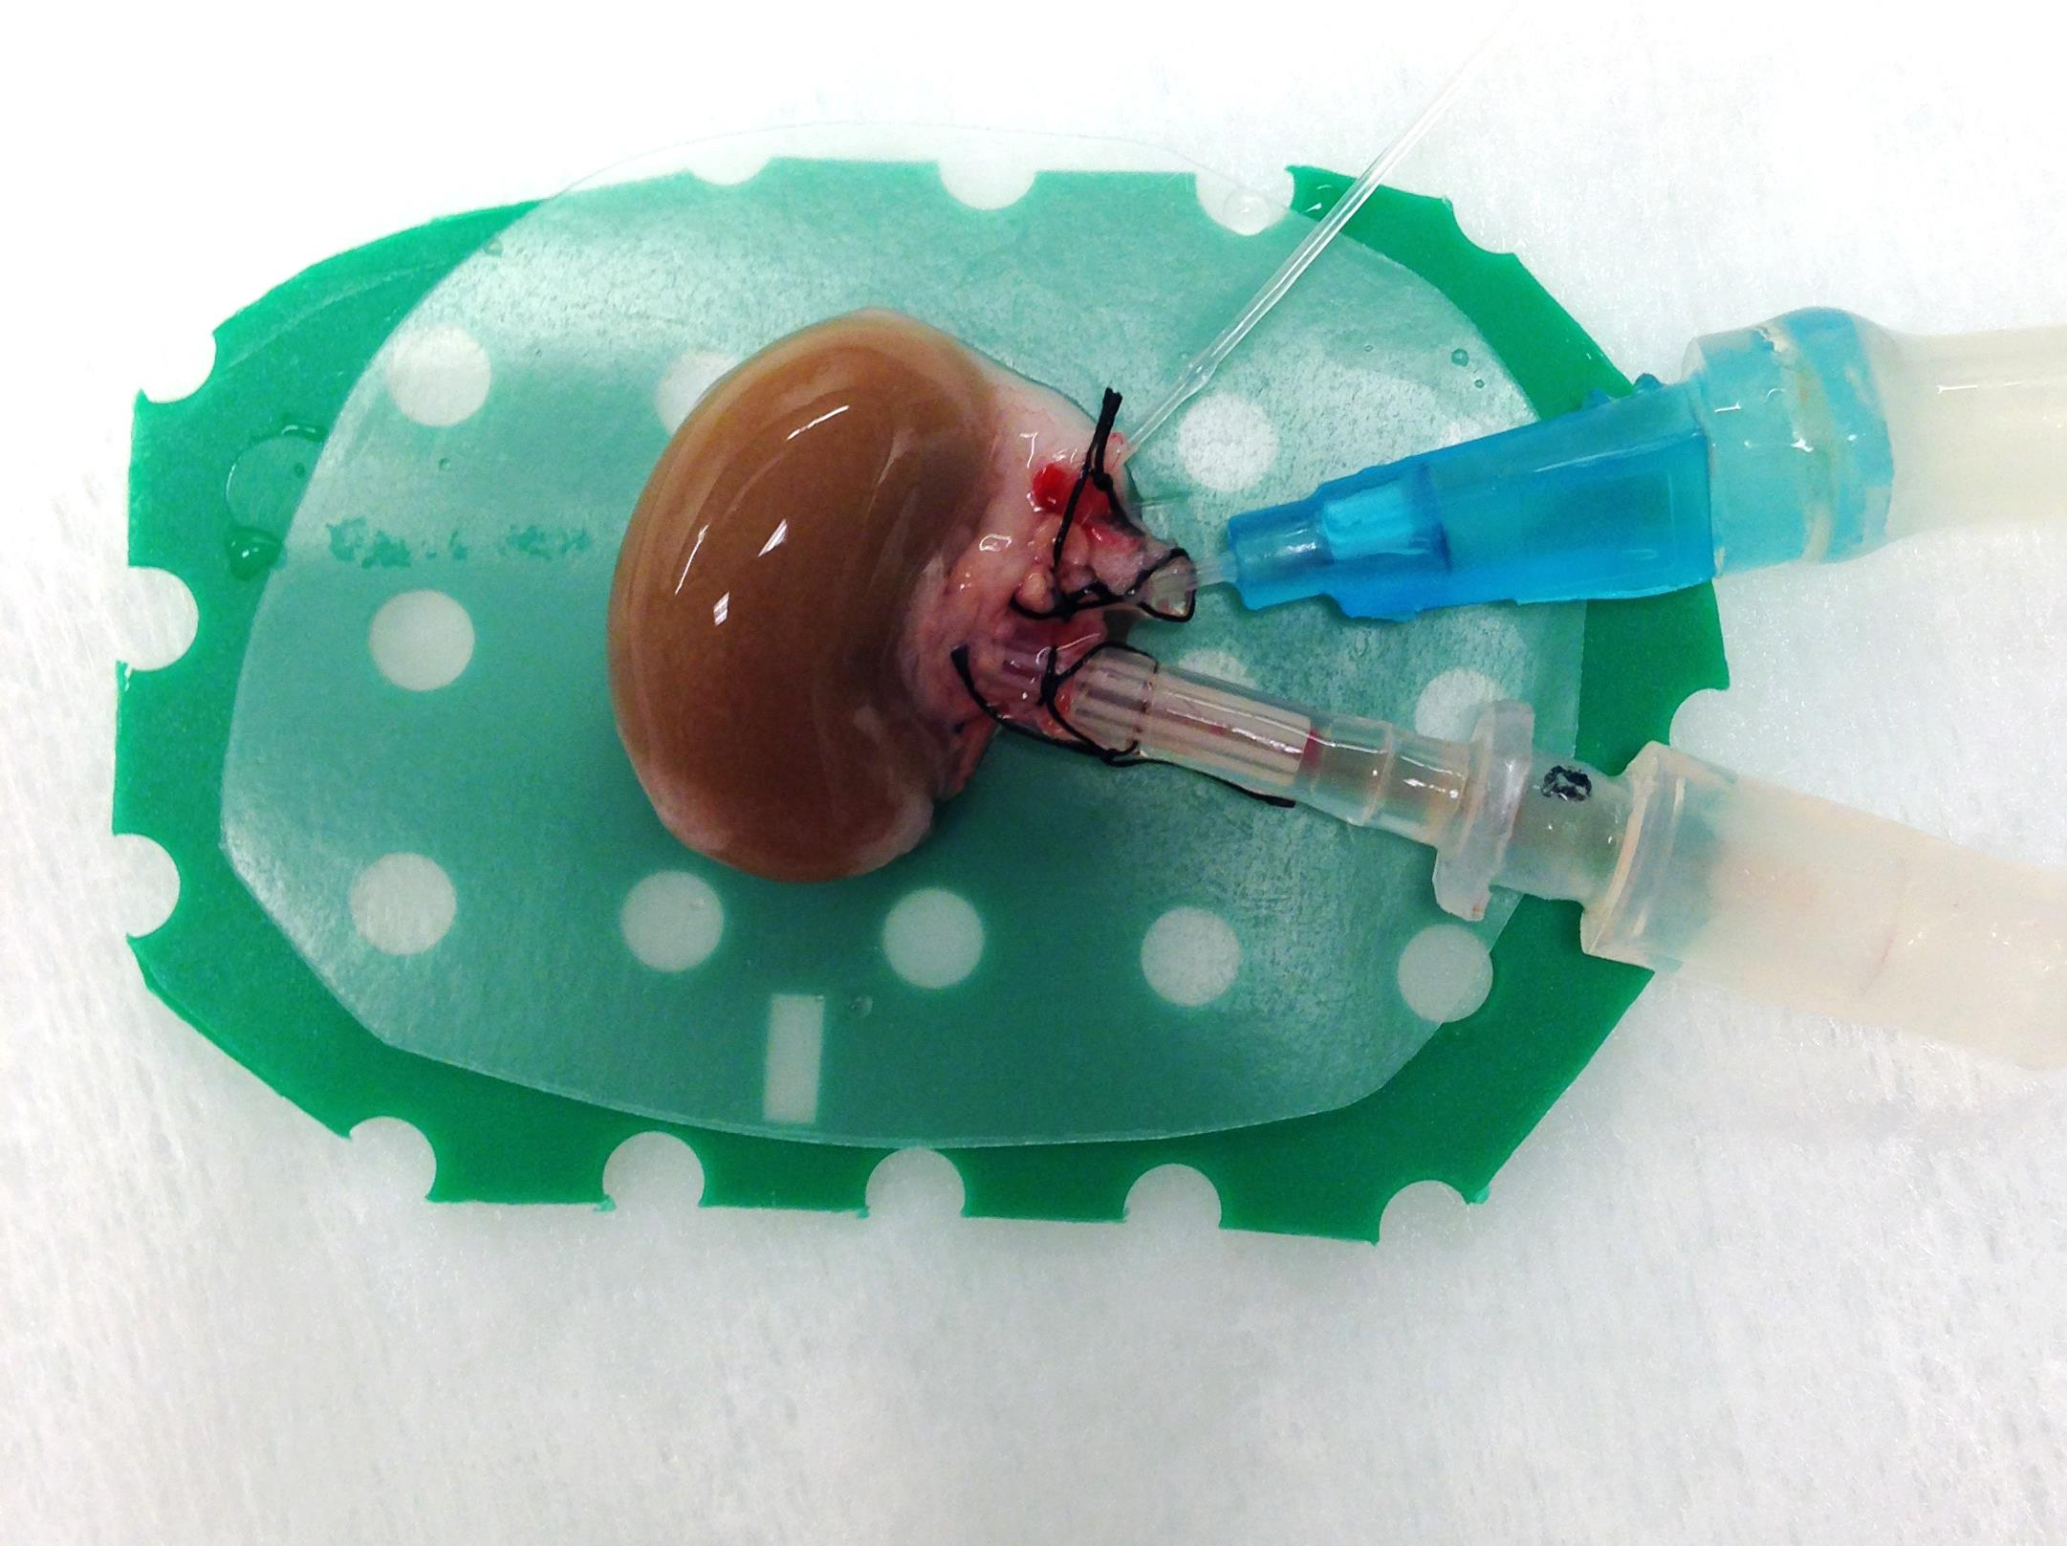
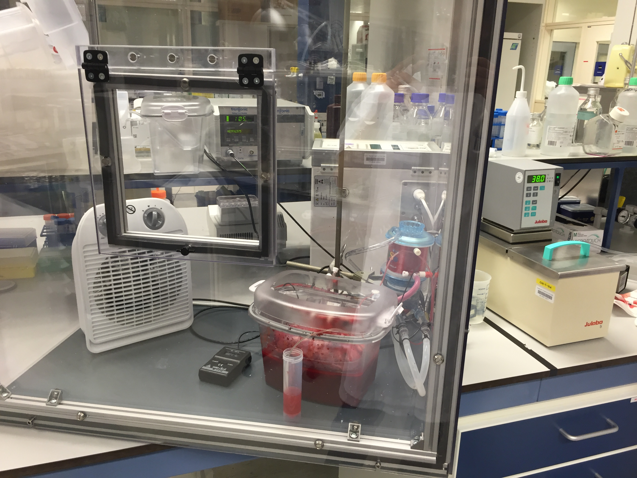
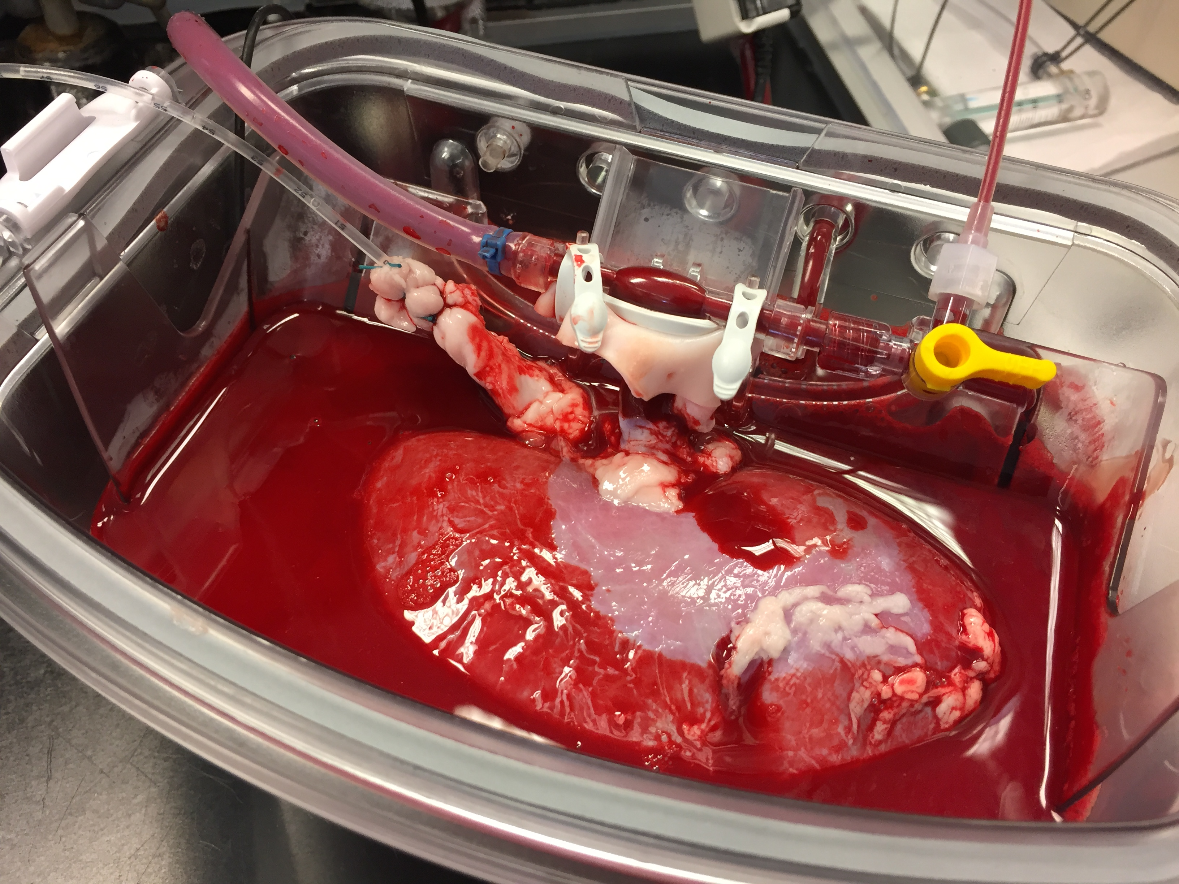
Experimentele orgaanperfusie UMCG
Nier– rat/muis
Nier – varken

Slide 30
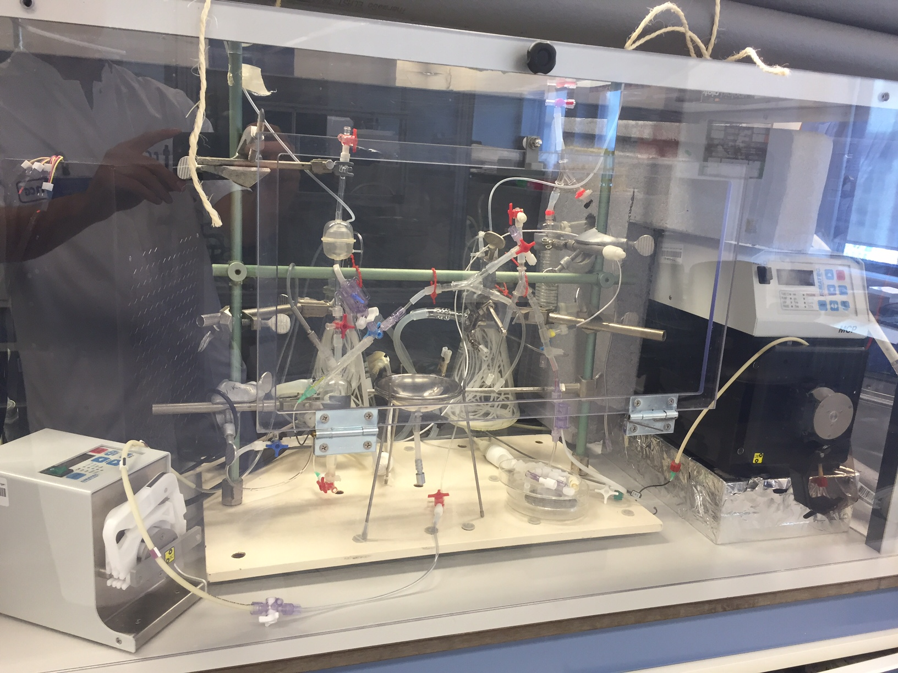
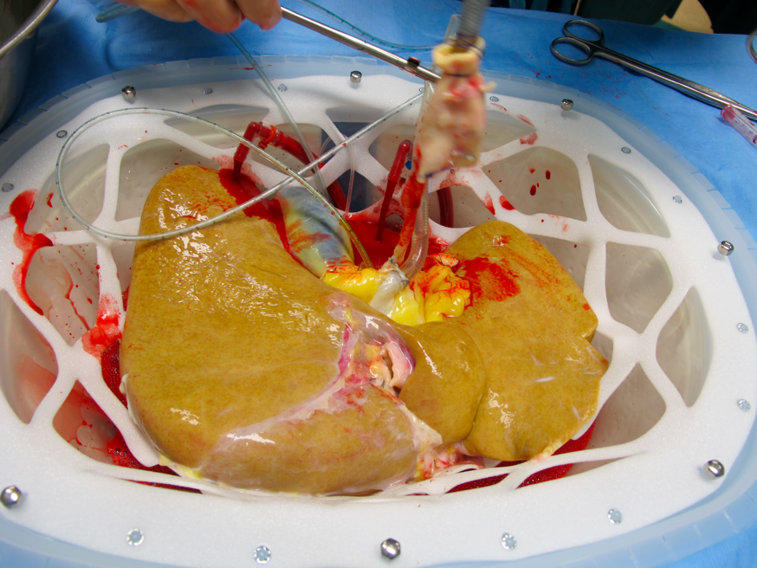
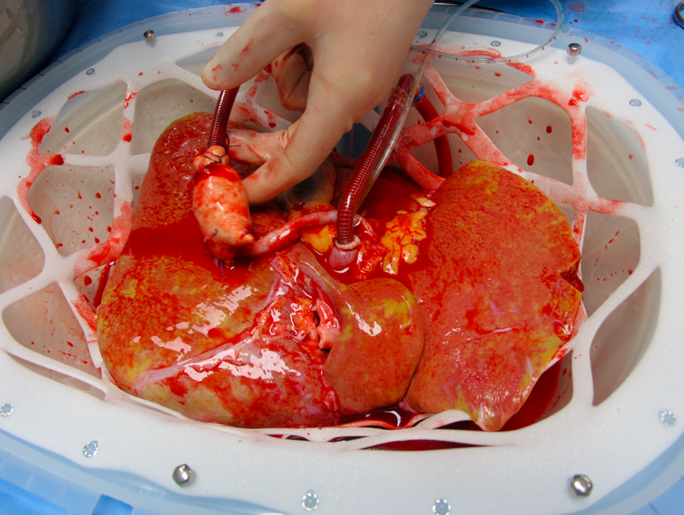
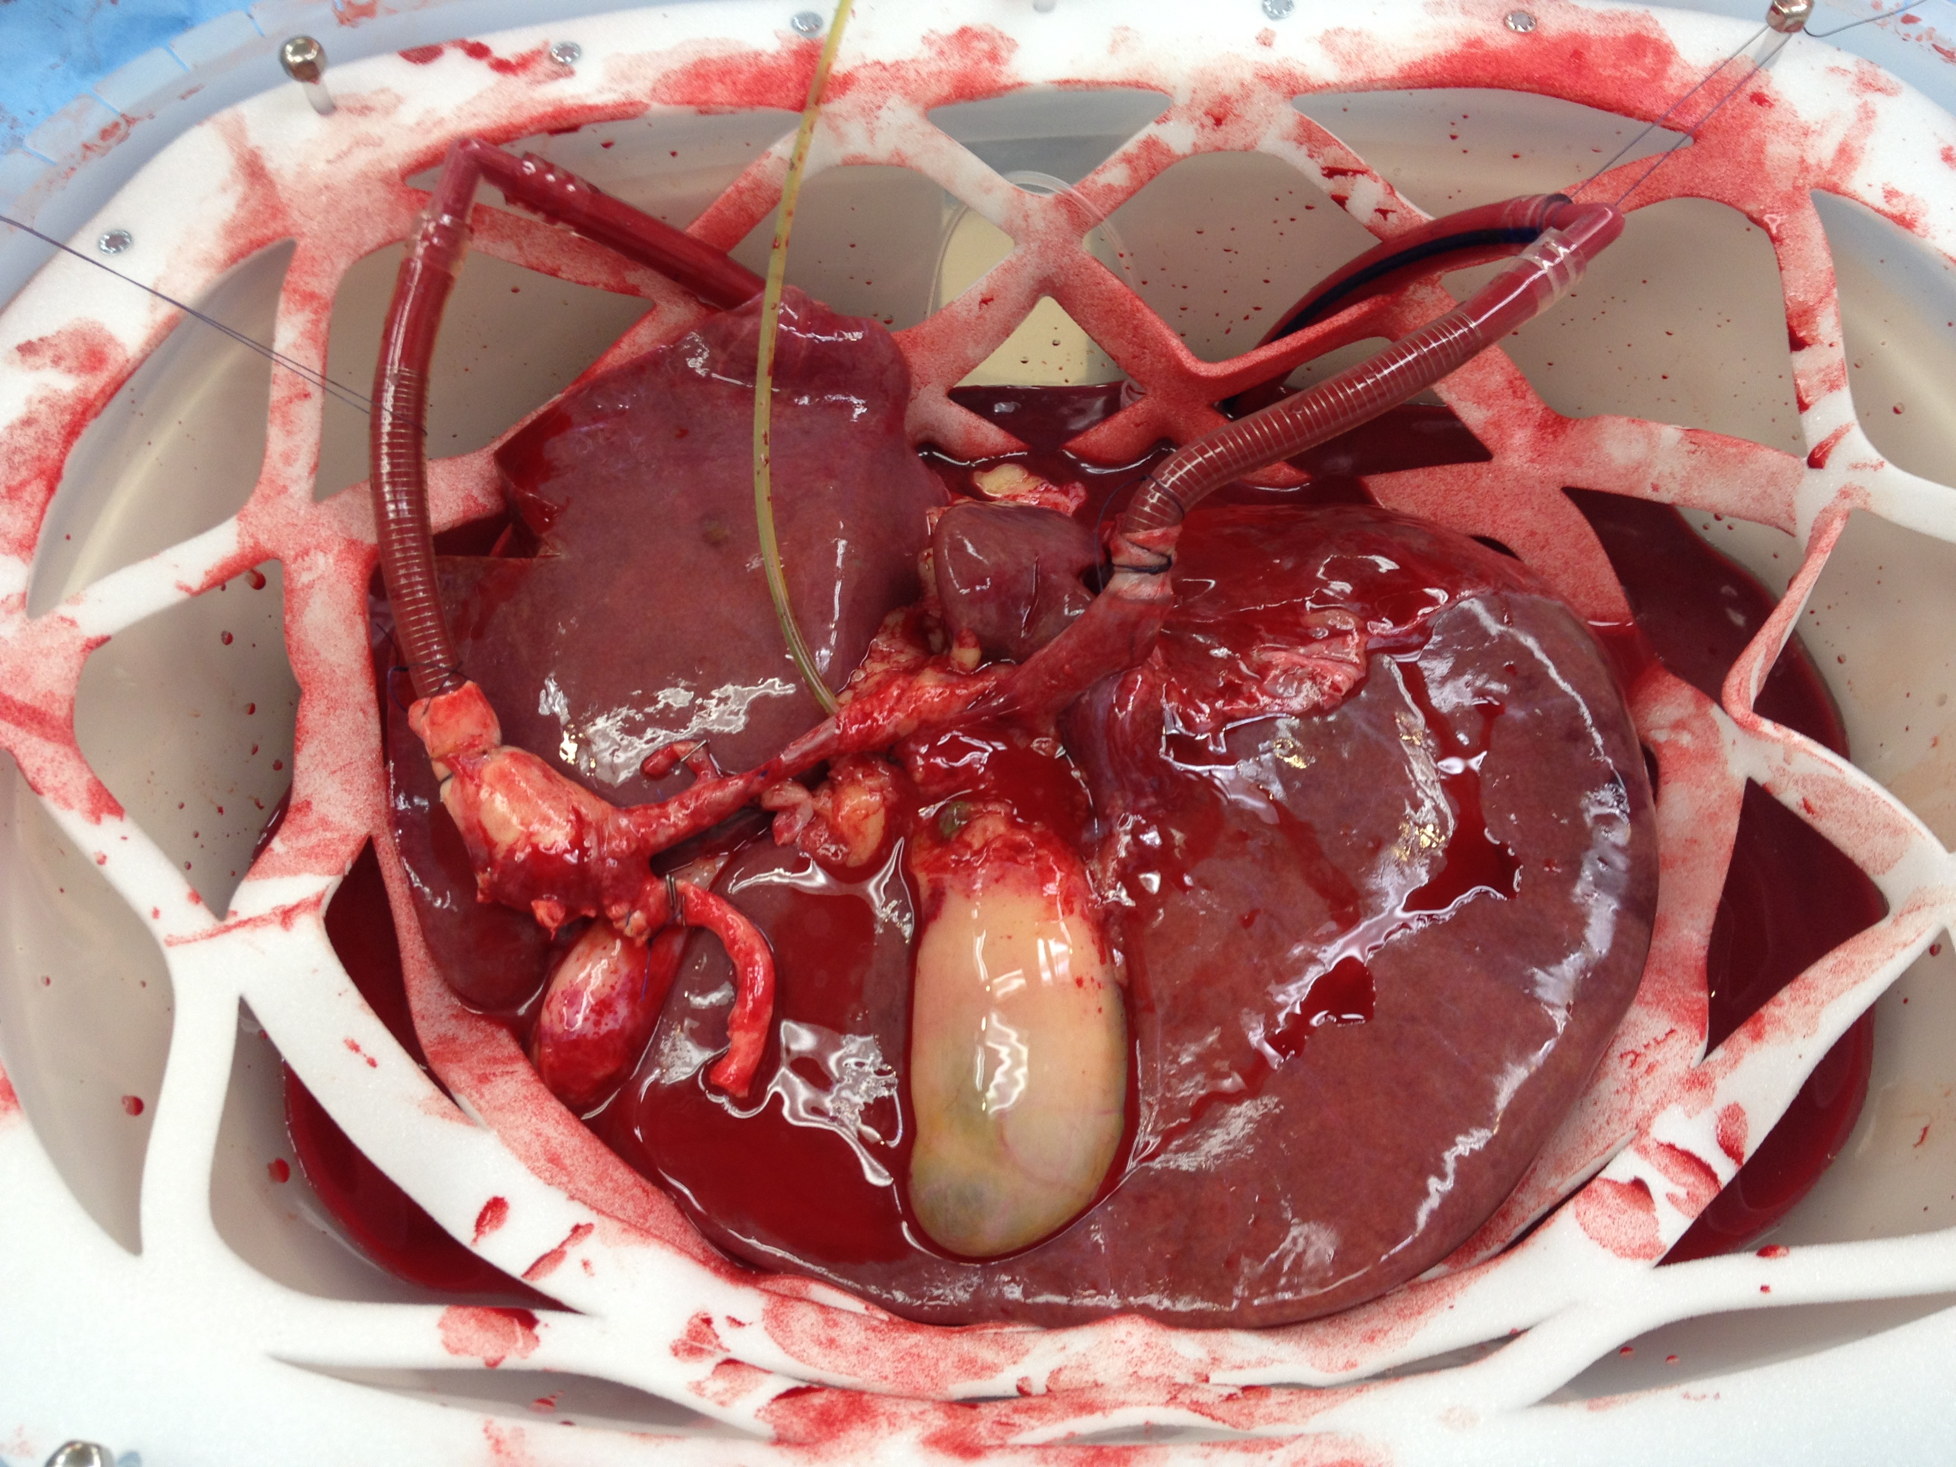
Experimentele orgaanperfusie UMCG
Lever – rat/muis
Lever – varken & afgekeurd humaan

Slide 31
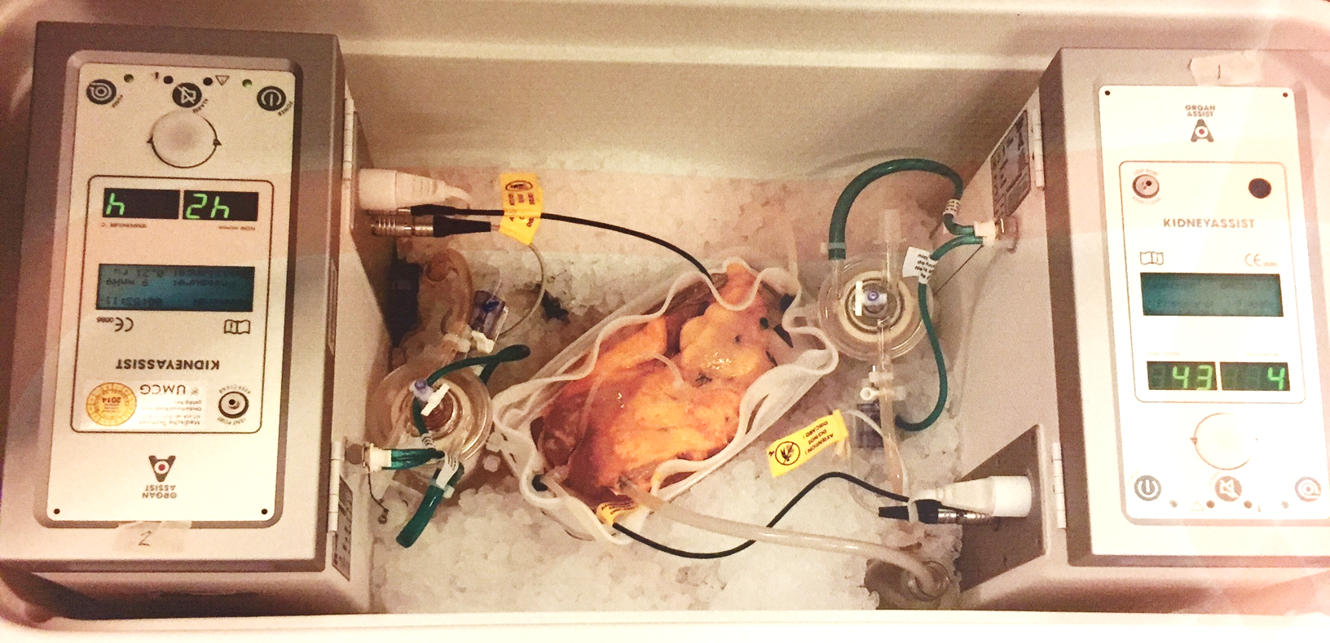
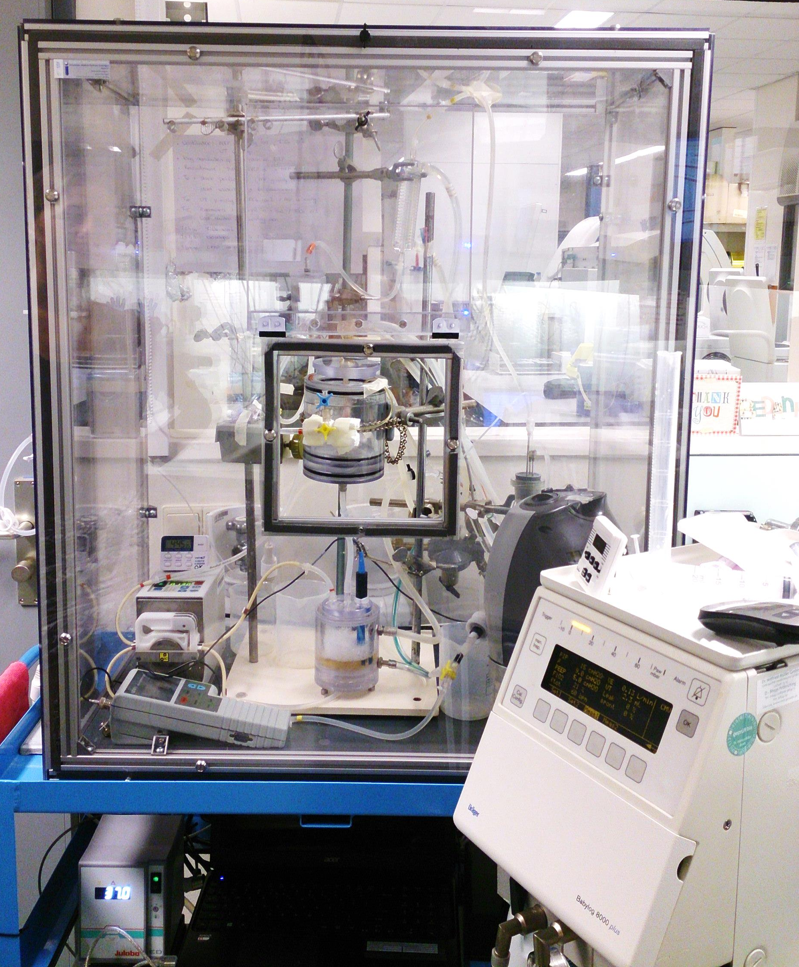
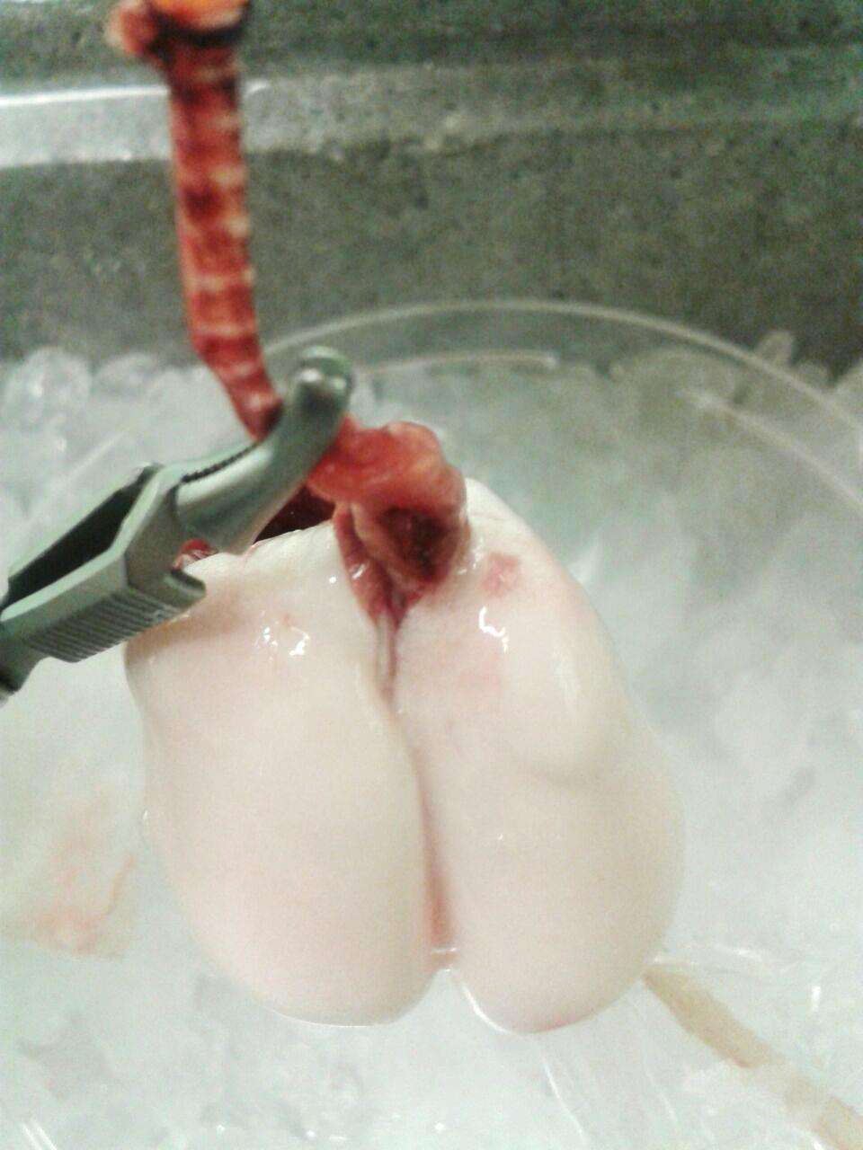
Experimentele orgaanperfusie UMCG
Pancreas – varken & afgekeurd humaan
Long – rat

Slide 32
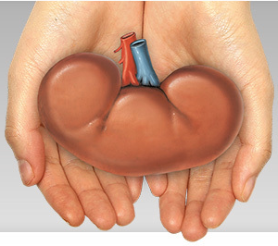

Het klinische probleem

Slide 33
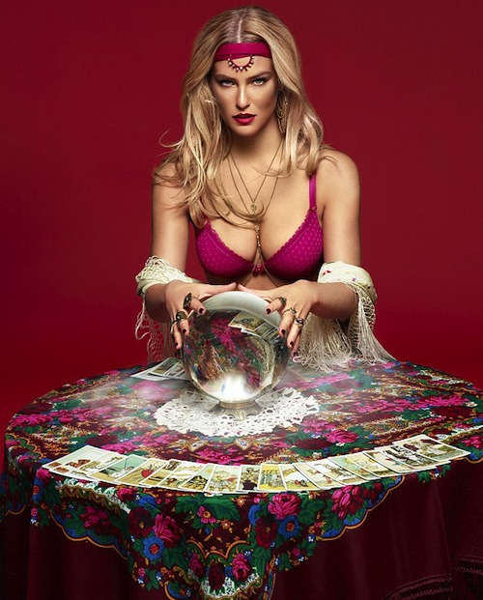
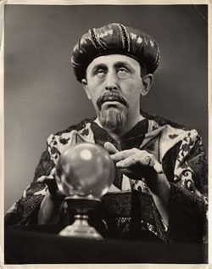
De dienstdoende
Transplantatiechirurg
Transplantatienefroloog

Slide 34

Hypothese
Met alleen
klinische waarden
kun je Tx-uitkomst
voorspellen
delayed graft function
graft survival

Slide 35
Methode
Data from the Dutch Organ Transplantation Registry
All renal transplants between 2000 and 2015 (16-year period), from deceased donors aged 50 years and older, carried out in any of the 8 transplant centres in The Netherlands (n=3505).
Training set (n=1753)
Test set (n=1752)
Multivariable logistic regression models
Risk of DGF
Risk of "unfavourable outcome“ (defined as graft failure or death within 1 year, or an eGFR<30ml/min at 1 year post-transplant)
Validation of models
Discrimination (area-under-the ROC)
Calibration (HL goodness-of-fit test, calibration plot)
Multivariable prediction models
Risk of DGF
Risk of "unfavourable outcome“

Slide 36
Resultaten
Varariables in regression models
Donor age
Donor type (DBD/DCD)
Donor sex
Donor weight
Donor cause of death CVA
Donor cause of death trauma
Donor cause of death anoxia
Warm ischemic time in DCD donor
Inotropy use in donor
Donor last serum creatinine
Donor history of hypertension
Donor history of diabetes mellitus
Donor hypotensive periods
Recipient age
Recipient sex
Dialysis time of recipient
Recipient BMI
Recipient history of diabetes mellitus
Recipient number of previous transplants
Number of HLA mismatches
Cold ischemic time
Baseline variable | Training set | Test set
Median donor age (range) | 59 (50-82) yr | 59 (50-86) yr
Donor sex | male 50% female 50% | male 51% female 49%
Donor type | DBD 59% DCD 41% | DBD 58% DCD 42%
Median cold ischemic time (range) | 16.6 (2.0-49.0) h | 16.6 (0.5-47.5) h
Median recipient age (range) | 57 (2-81) yr | 57 (3-85) yr
Recipient sex | male 61% female 39% | male 61% female 39%
Median dialysis time (range) | 44 (0-269) months | 44 (0-243) months

Slide 37

Resultaten

Slide 38




Veelbelovende interventies
Machineperfusie vóór transplantatie
  Hypotherm (0-10°C) of normotherm (15-37°C)
  Bewezen positief effect op transplantatieresultaat*
Doel van machineperfusie:
orgaanpreservatie
orgaan-evaluatie
platform voor orgaan- conditionering/resuscitatie
*Moers et al. N Engl J Med 2012

Slide 39

Hypotherme MP als diagnosticum
Voorspellende waarde van vaatweerstand op de pomp
Jochmans et al. Am J Transpl 2011

Slide 40

Hypotherme MP als diagnosticum
Voorspellende waarde van vaatweerstand op de pomp
Jochmans et al. Am J Transpl 2011

Slide 41



Normotherme MP als diagnosticum
37ºC
Ex-vivo beoordeling van orgaankwaliteit
Hosgood et al. Am J Transpl 2016

Slide 42







Normotherme MP als diagnosticum
Ex-vivo MRI beoordeling van orgaankwaliteit
37ºC

Slide 43





Normotherme MP als diagnosticum
Ex-vivo MRI beoordeling van orgaankwaliteit
b
a
c
d

Slide 44


Normotherme MP als diagnosticum

Slide 45
Veelbelovende interventies
Machineperfusie vóór transplantatie
  Hypotherm (0-10°C) of normotherm (15-37°C)
  Bewezen positief effect op transplantatieresultaat*
Doel van machineperfusie:
orgaanpreservatie
orgaan-evaluatie
platform voor orgaan- conditionering/resuscitatie
*Moers et al. N Engl J Med 2012

Slide 46

NMP als platform voor interventies
Machineperfusie vóór transplantatie
  Hypotherm (0-10°C) of normotherm (15-37°C)
  Bewezen positief effect op transplantatieresultaat
  Toegediend aan patiënten ná transplantatie
Mesenchymale stamcellen
  Immunomodulatie en reparatie van I/R schade*
*De Vries et al. Front Immunol 2012

Slide 47

NMP als platform voor interventies
Machineperfusie vóór transplantatie
  Hypotherm (0-10°C) of normotherm (15-37°C)
  Bewezen positief effect op transplantatieresultaat
Mesenchymale stamcellen
  Immunomodulatie en reparatie van I/R schade
  Toegediend aan patiënten ná transplantatie
  Effectiever indien toegediend vóór transplantatie?
  Veiliger indien niet aan patiënt, maar aan geïsoleerd donororgaan toegediend?

Slide 48



Methode - verkrijgen aMSCs
Digestie
MSC isolatie
Celkweek (3-4 weken)

Slide 49


Methode – kweken van aMSCs
Na 6 dagen kweken
Na 14 dagen kweken

Slide 50



Methode – fluorescent labellen aMSCs

Slide 51

Methode - NMP
500 ml William’s Medium E
350 ml RBCs (washed, leukocyte depleted, Ht~0.4)
80 g/l albumin (BSA)
1200 mg Augmentin
1000 µmol/l creatinine
oxygenated with 0.5 l/min carbogen
Notes:
Isabel

Slide 52

Methode - NMP
Notes:
Isabel

Slide 53
Methode - NMP
Notes:
Isabel

Slide 54

Methode - toedienen MSCs

Slide 55




Microscopie
DAPI
Qtracker 625nm
PKH 567nm
HE + HLA Class I immunostaining
confocal fluorescence microscopy
Qtracker 625nm
PKH 567nm
HE + fluorescence microscopy

Slide 56

Confocale fluorescentiemicroscopie
Qtracker
PKH

Slide 57



Luminex assay
MSCs toegediend op T=60

Slide 58
Conclusies
De “optimale donor” is zeldzaam geworden
Sub-optimale donoren leveren sub-optimale organen
Sub-optimale organen hebben sub-optimale uitkomsten
Nieuwe strategieën zijn nodig
  voor betere beoordeling orgaankwaliteit en voorspellen uitkomst na Tx
  voor het beter conserveren van de orgaankwaliteit vóór Tx
  om actief de orgaankwaliteit te verbeteren vóór Tx
Machineperfusie zal een belangrijke rol spelen in de verwezenlijking van het bovenstaande

Slide 59










Participatie

Slide 60






Team
Cyril Moers
surgeon, junior PI
Henri Leuvenink
senior PI
Sijbrand Hofker
transplant surgeon
Christina Krikke
transplant surgeon
Robert Pol
transplant surgeon
Petra Ottens
biotechnician
Janneke Wiersema
lab technician
Merel Pool
PhD student
Tim Eertman
student
Leonie Venema
PdD student
Aukje Brat
PhD student
Loes Hartveld
student
Liset Wijngaards
student
Stefan Berger
nephrologist
Meindert Crop
nephrologist
Andries Hoitsma
nephrologist
Mostafa El Moumni
surgeon / statistician
Martin Hoogduijn
senior PI
Jesus Sierra-Parraga
PhD student
Marlies Reinders
senior PI
Volkert Huurman
transplant surgeon
Rutger Ploeg
senior PI
Maria Kaisar
PhD student
Benedikt Kessler
proteomics specialist
Honglei Huang
proteomics specialist
Ronald Borra
radiologist
Kyrre Emblem
physicist
Ingrid Digernes
PhD student
Bente Jespersen
senior PI
Marco Eijken
postdoc researcher

Slide 61
Bedankt voor uw aandacht!

